Slide 1



Elaborada pelos professores:
Daniela Pedroso, Fabio de Paiva, Gilberto Dias e Simone Cotrim
Ministrada pelos professores:
Daniela Pedroso, Fabio de Paiva e Simone Cotrim
Mediação Profª Simone

Slide 2
Habilidades:
Biologia: Reconhecer os impactos da intervenção humana na evolução, nos campos da medicina, da agricultura e da farmacologia, e a relação com o aumento da expectativa de vida.
Física: Avaliar e debater os impactos de novas tecnologias na vida contemporânea, analisando as implicações da relação entre ciência e ética.
Química: Avaliar custos e benefícios sociais, ambientais e econômicos da transformação e da utilização de materiais obtidos pelo extrativismo.

Slide 3
Interação pelo chat
“A Ciência não tem sentido senão quando serve aos interesses da humanidade.”
Albert Einstein (1879-1955)
Com base nessa afirmação, você considera que a Biologia, a Física e a Química são importantes para os interesses sociais?
Notes:
Inserir essa proposta no plano de aula.

Slide 4
Ciência e Tecnologia
A Ciência é o estudo de fenômenos da natureza, de acordo com o método científico.
O método científico é um conjunto de regras básicas ou procedimentos que produzem o conhecimento científico.
A Tecnologia é a aplicação do conhecimento científico para se conseguir um resultado prático. Envolve ferramentas, processos, materiais criados e/ou utilizados a partir de tal conhecimento.

Slide 5
Ciência e Tecnologia
Ciências da Natureza, nas quais estão inseridas Biologia, Física e Química e suas Tecnologias
Reescrito com palavras do especialista FCAV.
Ciência: do latim “scientia”, que pode ser entendido como “conhecimento” ou “saber” atento e aprofundado de algo.
Tecnologia: do grego “tchne”, que está relacionado com o “artesanato” ou “indústria”, e “logus”, que significa estudo.
Dessa forma, podemos relacionar, de maneira bastante simples, “ciência” aos processos de construção de conhecimento, enquanto “tecnologia” está relacionada a um saber fazer ou aplicar conhecimentos para resolver problemas.

Slide 6









Evolução das Ciências e da Tecnologia
Observamos a evolução das ciências e da tecnologia em diversas áreas do conhecimento.
© Pixabay
Recursos gráficos do PowerPoint e pixabay

Slide 7
Interação pelo chat
Quais aspectos positivos ou negativos podem ser relacionados com a evolução das ciências e da tecnologia?
Existe alguma relação entre desenvolvimento científico tecnológico e aumento da expectativa de vida da população?
Envie no chat um ou mais exemplos!

Slide 8

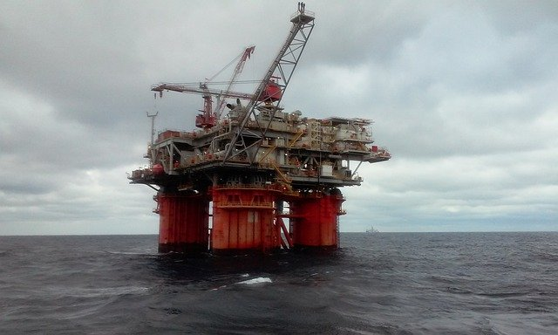
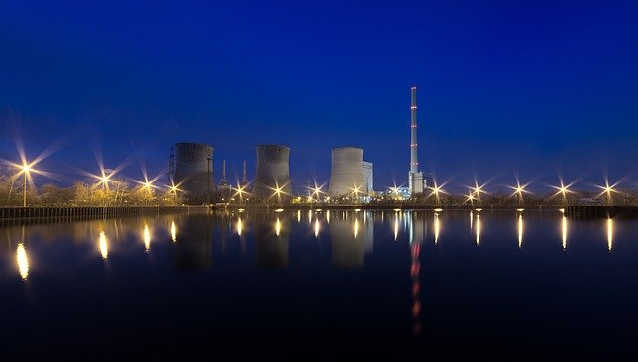
Aspectos positivos
Petróleo
Derivados do petróleo: Matéria-prima para
tintas, plásticos, embalagens para medicamentos, cosméticos, fertilizantes, entre outras.
Fonte de Energia:
Combustíveis.
@Pixabay
Notes:
Plásticos e fertilizantes tem muitos aspectos negativos… importante comentar.
https://pixabay.com/pt/photos/usina-noite-energia-2259713/

Slide 9
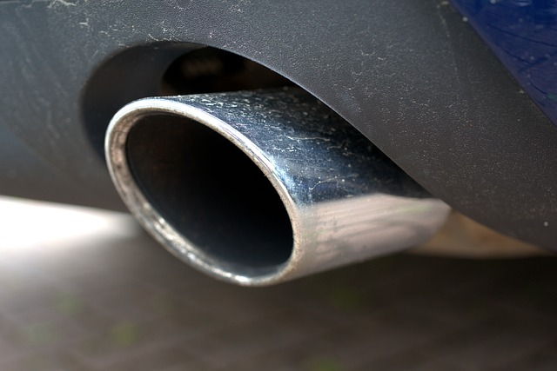

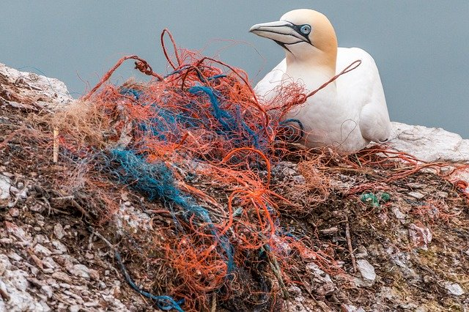
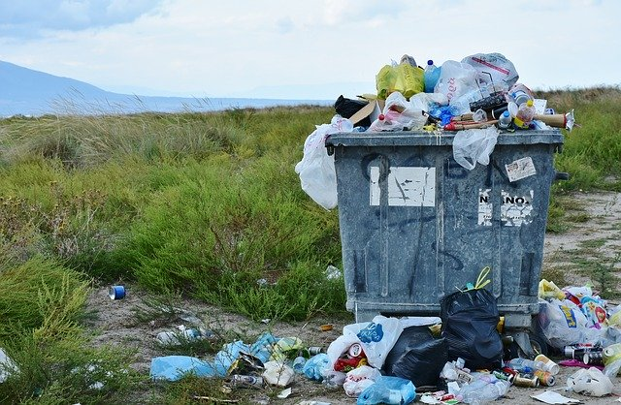
Aspectos negativos
Descarte irregular.
Poluição da atmosfera.
Imagens: @Pixabay
Notes:
Acidentes envolvendo a indústria petrolífera provocam poluição nos oceanos que levam à morte milhares de seres vivos…
https://pixabay.com/pt/photos/ambientais-desastres-poluição-4386105/\
https://pixabay.com/pt/photos/escape-diesel-pkw-escândalo-3538412/
https://pixabay.com/pt/photos/rede-de-segurança-esp%C3%ADrito-rede-3289548/

Slide 10
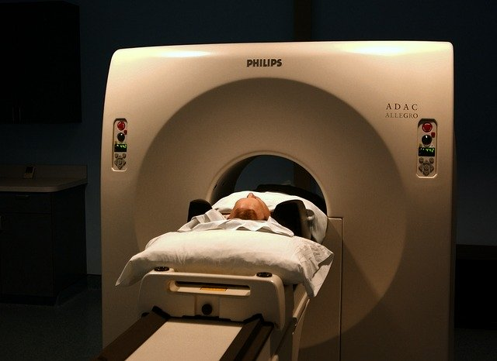
Aspectos positivos
Física Nuclear – tecnologia nuclear
Exemplos de benefícios:
Radiodiagnóstico.
Radioterapia.
@Pixabay

Slide 11
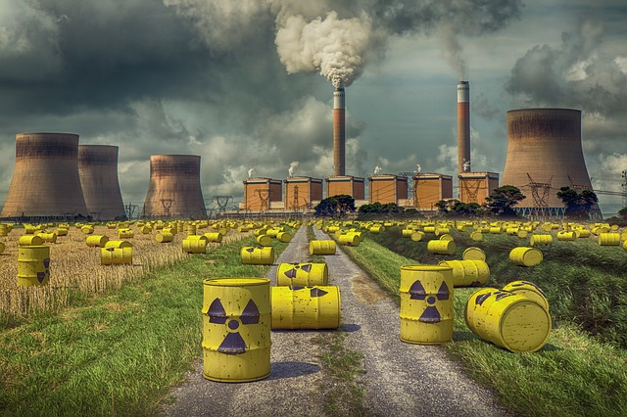
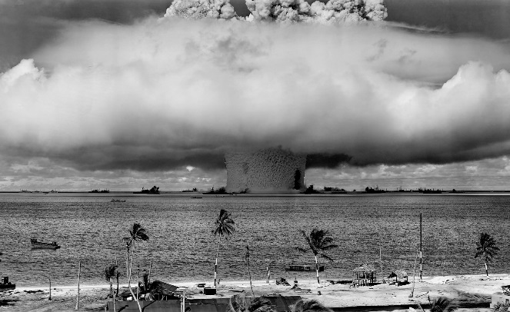
Aspectos negativos
Rejeito Radioativo – materiais radioativos
Armamento nuclear – Bomba nuclear
Imagens: @Pixabay
Notes:
Possível abordar a ética na ciência com esse tema.
https://pixabay.com/pt/photos/nuclear-central-energia-radiação-4168906/

Slide 12
Tecnologia e Expectativa de Vida
Expectativa de vida
1940 – 45,5 anos
2018 – 76,3 anos
?
Avanços na ciência e na indústria revolucionaram o saneamento básico, a agricultura e a medicina;
Inovação tecnológica no combate às doenças:
Prevenção (diagnóstico preciso, produção de vacinas);
Cura de doenças (medicamentos e cirurgias);
A Genética e a Biotecnologia com ferramentas e técnicas que auxiliam na produção de hormônios sintéticos, por exemplo.

Slide 13
Aprendizagens
Hoje nós dialogamos sobre o desenvolvimento da tecnologia e sociedade
Conceituamos o que é ciência e tecnologia;
Discutimos sobre os aspectos positivos e negativos do desenvolvimento de novas tecnologias;
Relacionamos os avanços tecnológicos e expectativa de vida.
Bons estudos!

